Slide 1
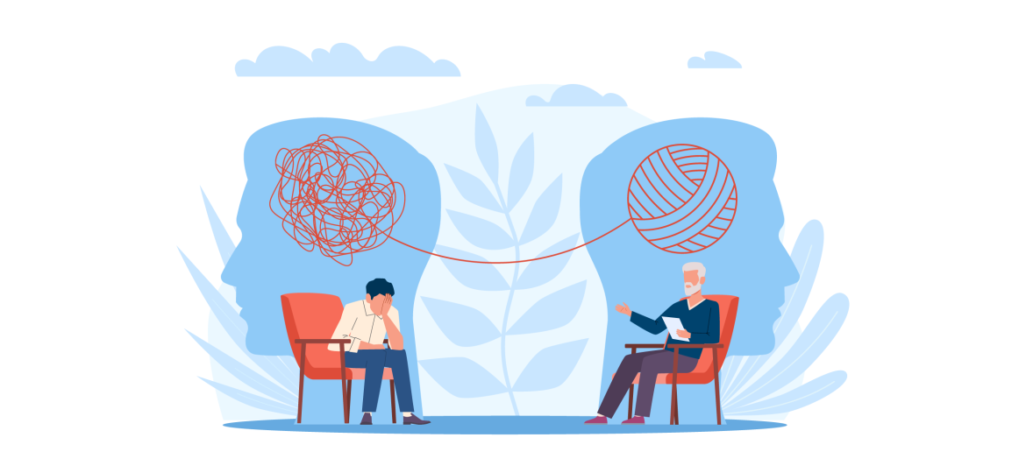
Manje ekrana, više života

Slide 2
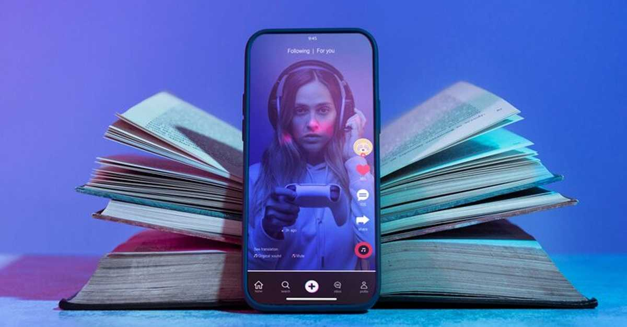

Tema prezentacije "Manje ekrana, više života"
Osnovna ideja: Ova prezentacija istražuje kako digitalna tehnologija utiče na naše živote i naglašava važnost pronalaženja balansa između vremena provedenog na ekranima i aktivnosti van digitalnog svijeta.
Fokus: Smanjenje prekomjerne upotrebe mobilnih uređaja, računara i drugih ekranskih tehnologija, uz istovremeno promovisanje aktivnosti poput fizičke aktivnosti, socijalne interakcije, kreativnosti i mentalnog blagostanja.
Cilj: Podstaći učenike na razmišljanje o sopstvenoj upotrebi tehnologije i pružiti praktične strategije za postizanje ravnoteže između online i offline života radi unapređenja kvaliteta života.

Slide 3


U današnjem digitalnom dobu, gdje su ekrani postali neizbježan dio naše svakodnevice, pronalaženje ravnoteže između digitalnog svijeta i stvarnog života postaje ključno za očuvanje našeg fizičkog, mentalnog i emocionalnog blagostanja.

Slide 4
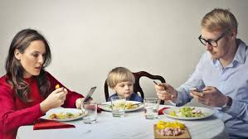
Statistike o vremenu provedenom na ekranima
Globalno prosječno vrijeme provedeno na ekranima: Prema istraživanju GlobalWebIndex-a iz 2021. godine, prosječan odrasli korisnik provodi oko 7 sati dnevno koristeći različite ekrane (uključujući pametne telefone, tablete, računare i televizore).
Prosječno vrijeme provedeno na mobilnim uređajima: Prema istraživanju američkog Nielsen Media Research-a, prosječan američki odrasli korisnik provede oko 3 sata i 43 minuta dnevno na mobilnim uređajima.
Vrijeme provedeno na društvenim mrežama: Podaci Statista-e pokazuju da prosječan korisnik društvenih mreža provodi oko 2 sata i 25 minuta dnevno na tim platformama.
Vrijeme provedeno na internetu: Prema podacima We Are Social-a i Hootsuite-a za 2021. godinu, prosječan korisnik interneta provodi oko 6 sati i 54 minuta dnevno na internetu.

Slide 5
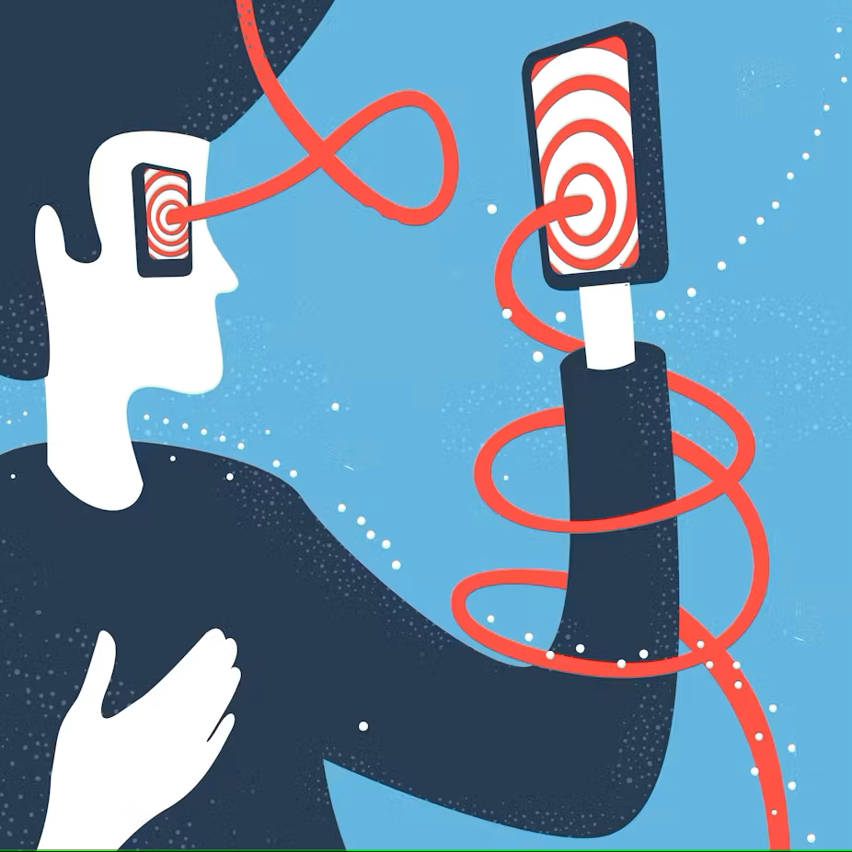
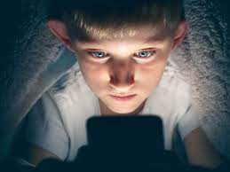


Negativni efekti prekomjerne upotrebe ekrana
Fizičko zdravlje
  Problemi sa vidom: Zamor očiju, suhoća, iritacija, glavobolje, problemi sa fokusiranjem.
  Loša držanja tijela: Problemi sa leđima, vratom i zglobovima.
Mentalno zdravlje
  Stres i anksioznost: Povećan osjećaj stresa i anksioznosti, posebno na društvenim mrežama.
  Problemi sa spavanjem: Poremećaj ciklusa spavanja, nesanica usljed izlaganja plavoj svijetlosti ekrana.
Socijalna dobrobit
  Smanjena socijalna interakcija: Manje vremena provodimo sa porodicom, prijateljima i uživo socijalnim aktivnostima.
  Povećana izolacija: Osjećaj izolovanosti od stvarnog svijeta i društva.
Kognitivni razvoj
  Smanjena pažnja i koncentracija: Poteškoće u održavanju fokusa, posebno kod djece.
  Problemi sa pamćenjem: Smanjena sposobnost pamćenja i obrade informacija.

Slide 6



Prednosti provedenog vremena van ekrana
Fizička aktivnost
  Smanjenje rizika od hroničnih bolesti
  Poboljšanje kondicije i snage
  Osjećaj energije i vitalnosti
Socijalna interakcija
  Jačanje odnosa sa porodicom, prijateljima i zajednicom
  Emocionalna povezanost i podrška
  Poboljšanje vještina komunikacije i saradnje
Kreativnost
  Oslobađanje umjetničkog izraza i inovacija
  Poboljšanje problem-solving vještina
  Osjećaj postignuća i zadovoljstva
Mentalno blagostanje
  Smanjenje stresa, anksioznosti i depresije
  Poboljšanje fokusa, koncentracije i pamćenja
  Unutrašnji mir i emocionalna stabilnost

Slide 7

Postavljanje ciljeva za smanjenje vremena na ekranu:
Definisanje ciljeva:
  Postavite jasne i mjerljive ciljeve za smanjenje vremena provedenog na ekranu, kao što su smanjenje broja sati dnevno ili nedjeljno.
Specifičnost ciljeva:
  Definišite konkretne aktivnosti koje ćete raditi umjesto vremena provedenog na ekranu, poput čitanja knjiga, vježbanja ili bavljenja hobijima.
Realističnost ciljeva:
  Postavite ciljeve koji su izvodljivi i realni, uzimajući u obzir vaše trenutne obaveze i navike.
Vremenski okvir:
  Odredite vremenski period u kojem želite da postignete postavljene ciljeve, kao što su nedjelja, mjesec ili tromjesečje.
Monitoriranje napretka:
  Pratite svoj napredak ka postavljenim ciljevima koristeći aplikacije za praćenje vremena ili vođenjem dnevnika aktivnosti.
Prilagođavanje:
  Budite fleksibilni i spremni da prilagodite svoje ciljeve i strategije ako primjetite da ne postižete željeni napredak.

Slide 8
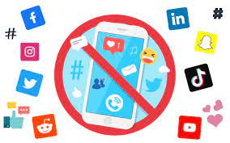
Kako se riješiti ovisnosti o mobitelu u 5 koraka
1. Ugasi zvukove za obavijesti
Neka mobitel što više vremena bude stišan jer će ti stalni zvukovi odvlačiti pažnju od onog što trenutačno radiš.
2. Vrijeme bez mobitela, zone bez mobitela
Odredi dijelove dana u kojima ne koristi mobitel - na primjer, iza 22 sata ili ujutro prije 9, upozori na to svoje poslovne kolege i članove obitelji i drži se svoje odluke.
3. Vrati u svoj život budilicu i ručni sat
Ove će ti napravice pomoći da manje koristiš mobitel.
4. Aplikacije protiv ovisnosti
U međuvremenu postoje i posebne aplikacije koje možeš skinuti, a koje su osmišljene tako da ti pomognu u tvojem pokušaju da život ponovno vratiš u kontrolu.
5. Odrekni se neke društvene mreže ili aplikacije
Razmisli samo koliko ćeš dobiti vremena koje sada gubiš na listanje tuđih fotki i čitanje objava koje te zapravo uopće ne zanimaju. Isto tako, za komunikaciju s drugima jedna je aplikacija sasvim dovoljna, što ih više imaš, to ćeš manje biti fokusirana i gubiti više energije.

Slide 9
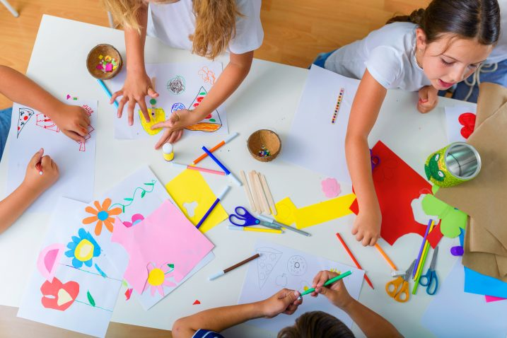
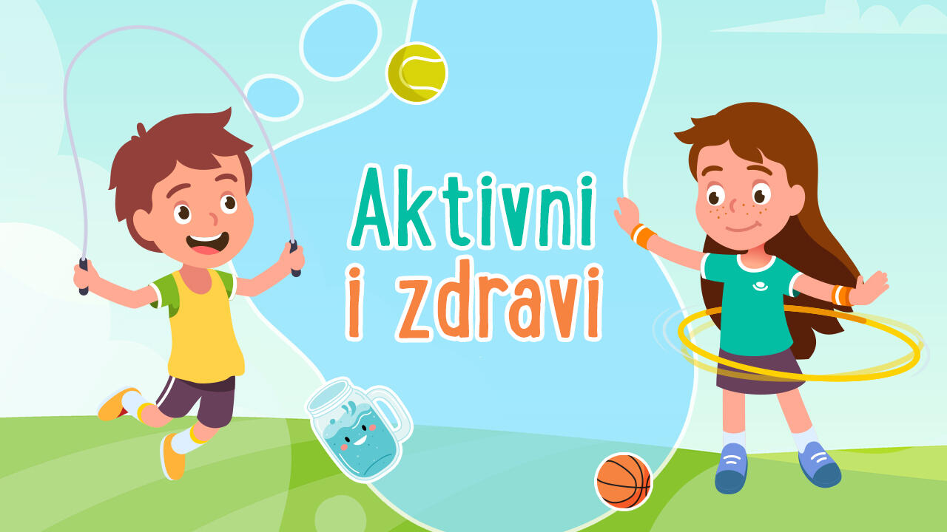

Važnost offline aktivnosti
Odmor od ekrana
Podsticanje kreativnosti
Unapređenje emocionalnog blagostanja
Lični razvoj
Održavanje balansa
Interakcija i socijalne veze

Slide 10
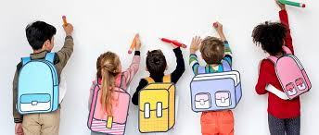


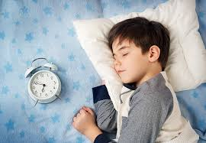
Pozitivni rezultati smanjenja vremena na ekranu
Poboljšanje mentalnog zdravlja:
  Istraživanja pokazuju smanjenje simptoma depresije, anksioznosti i stresa kod osoba koje ograniče vreme provedeno na ekranu.
Veća produktivnost:
  Ograničavanje vremena na ekranu može poboljšati fokus i produktivnost, što vodi efikasnijem obavljanju poslovnih ili školskih obaveza.
Bolji san:
  Smanjenje izlaganja plavoj svjetlosti ekrana pre spavanja može poboljšati kvalitet sna, smanjujući nesanicu i omogućavajući dublji san.
Jače socijalne veze:
  Vreme provedeno sa porodicom, prijateljima i voljenima van ekrana može produbiti socijalne veze i povećati osjećaj pripadnosti.
Povećano zadovoljstvo životom:
  Offline aktivnosti kao što su putovanja, hobiji i druženje stvaraju uspomene i povećavaju osjećaj zadovoljstva i ispunjenosti.

Slide 11

Postizanje balansa između ekrana i stvarnog života
Ključni poeni:
Zdravstvene dobrobiti: Smanjenje vremena na ekranu poboljšava mentalno zdravlje, produktivnost i kvalitet sna.
Socijalna povezanost: Offline aktivnosti jačaju veze sa porodicom, prijateljima i zajednicom, stvarajući dublje socijalne veze.
Lični razvoj: Vrijeme van ekrana podstiče kreativnost, novi hobiji i razvoj novih vještina, doprinoseći ličnom rastu.
Poziv na akciju:
Pozivamo vas da:
Napravite plan: Postavite ciljeve za smanjenje vremena na ekranu i integrišite offline aktivnosti u svoj svakodnevni život.
Budite svjesni: Pratite svoje navike i reflektujte o tome kako provodite vrijeme, te prilagodite svoje prioritete kako biste postigli balans.
Dijelite iskustva: Razgovarajte sa drugima o vašem putu ka balansu, podržavajući jedni druge na putu ka zdravijem načinu života.

Slide 12
Zaključak:
Postizanje balansa između vremena provedenog na ekranu i u stvarnom životu ključno je za očuvanje našeg fizičkog, mentalnog i emocionalnog blagostanja.
Hajde da zajedno preduzmemo korake ka ostvarenju ovog balansa i živimo ispunjenije živote.

